Slide 1
Проект по программированию Тренировочные задания по алгебре логике и системах счисления, с занесением результатов в базу данных и выбором уровня сложности
Выполнил: ученик
Лицея № 393
9 Б класса
Клиндухов Семён

Slide 2
Идея и применение
Создание программы, которая поможет ученикам средней и старшей школы вспомнить или освоить разного уровня сложности задания по Алгебре логике или Системам счисления.

Slide 3
Полезность
Данная программа создана для учащихся средней и старшей школы для того, чтобы вспомнить или изучить базовые действия с системами счисления или алгебре логике

Slide 4
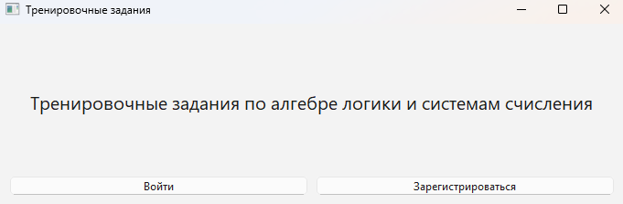
Устойчивость работы программы

Slide 5
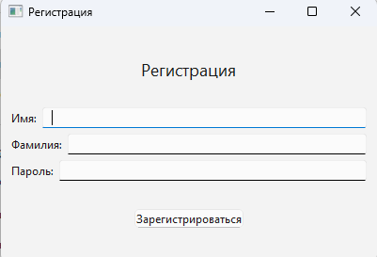

Slide 6
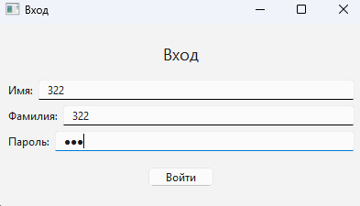

Slide 7
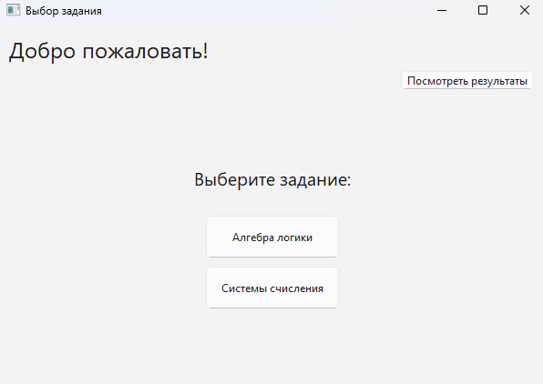

Slide 8
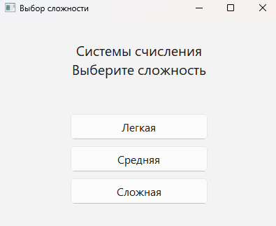

Slide 9
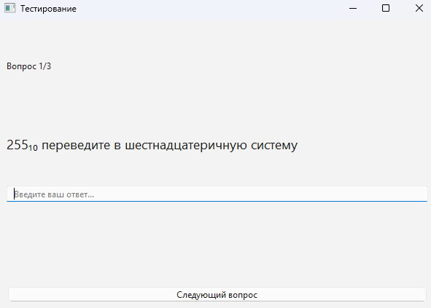

Slide 10
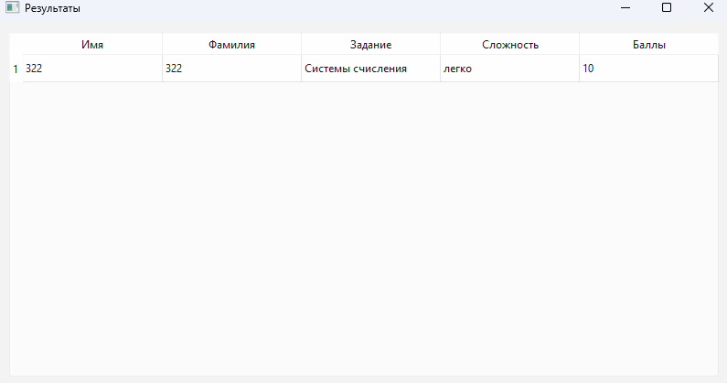

Slide 11
Итоги
В дальнейшем в проекте можно будет реализовать генерацию заданий, в зависимости от сложности, так же хеширование пароля пользователя. Так же добавить другого рода задания по информатике

